Slide 1


СпортEvent
Выполнили: студенты ИИиС, группы ОБ-41.03.04.01-11.
Санников Александр
Стрелкова Ирина
Максимова Алина
Юсиф-Заде Александр

Slide 2
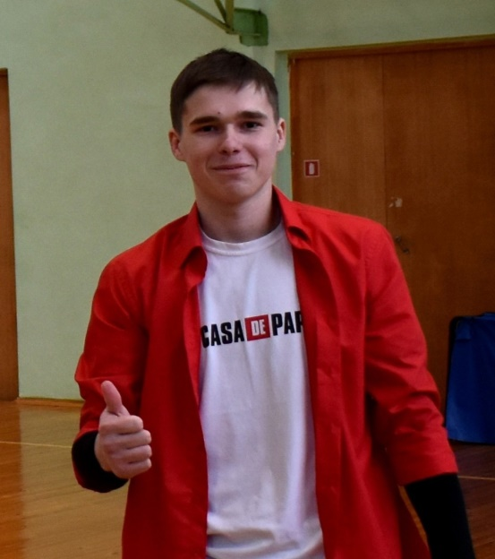
Команда проекта
Санников Александр (лидер группы):
Обладает оригинальным умом, прекрасной интуицией и высоким уровнем амбиций. Координатор, не доминирующий над членами команды, чувствующий когда следует делегировать ответственность в группе, а когда принять на себя. Занимается различными видами спорта такими как волейбол, футбол и др. Знаком со многими людьми, которые смогут помочь в организации спортивных мероприятий.

Slide 3
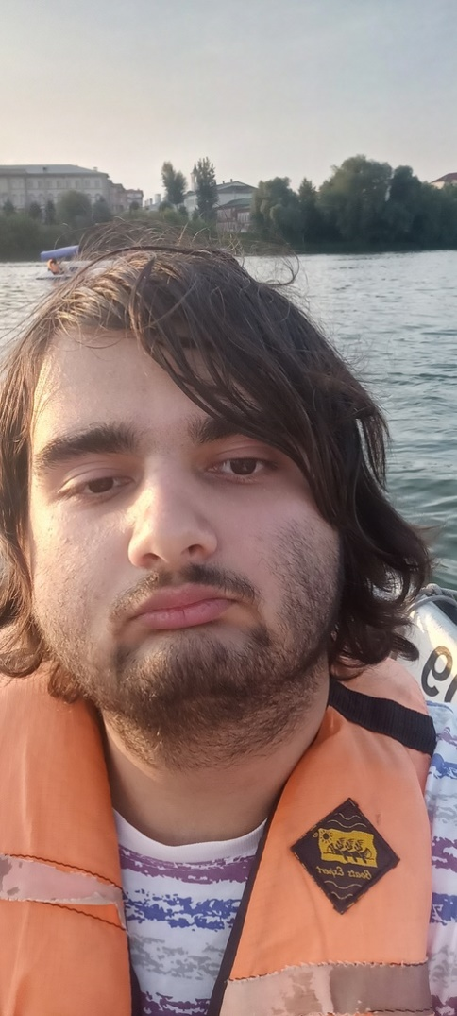
Команда проекта
Юсиф-Заде Александр:
Трудолюбивый, общительный человек. Изыскатель, обнаруживает новое во внешей среде и сообщает команде об новых идеях, разработках и ресурсах. Налаживает полезные внешние контакты и проводит переговоры. Состоит в студенческих отрядах, где активно принимает участие в различных мероприятиях.

Slide 4
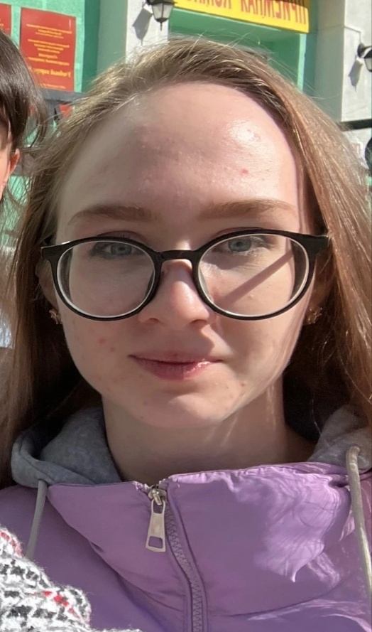
Команда проекта
Максимова Алина:
Ответственно относится к каждой работе, следит за оперативностью и своевременностью выполняемых работ. Контролер, избавляет команду от ошибок, связанных как с деятельностью, так и с бездействием. Доброжелательно относиться к членам группы и готова оказывать им помощь.

Slide 5
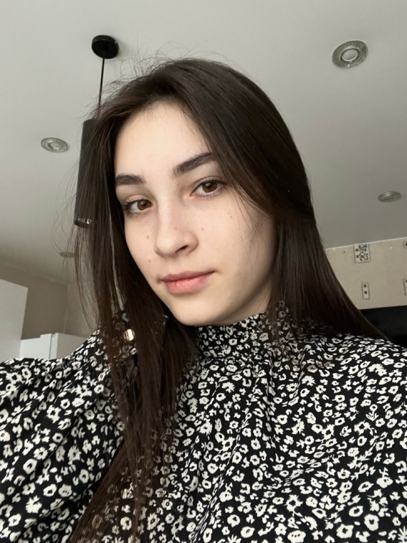
Команда проекта
Стрелкова Ирина:
Организованная, дисциплинированная, надежная. Отлично работает в команде. Реализатор, претворяет идеи в практические дела, доводит деятельность до конечного продукта. Занималась русской лаптой, на данный момент занимается волейболом. Имеет много знакомых в мире волейбола города Ижевска, что может пригодится в работе.

Slide 6
Проблемы
1. Дорогостоящие абонементы в зал / дорогая аренда залов
2. Желание потребителей участвовать в соревнованиях, но отсутствует полноценная команда
3. Отсутствие транспорта для тренировок и соревнований
4. Неподходящий спортивный инвентарь
Решение проблем
1. Сотрудничество с спортивными залами с низкой арендной платой
2. Организация соревнований и поиск потенциальных команд, желающих принять участие
3. Предоставления транспорта за дополнительную плату с целью транспортировки команды до места тренировок, соревнований
4. Предоставление качественного спортивного инвентаря различных фирм

Slide 7
О проекте
Соревнования-одна из действенных мер повышения тренированности спортсмена. Особенно велико значение спортивных соревнований для формирования волевых черт характера. Они также способствуют развитию в целом физкультуры и спорта.
Спортивные мероприятия будут проводится 3 раза в неделю, также в отдельные дни могут проходить соревнования например по волейболу, баскетболу, футболу, амреслингу и др. Соревнования будут проводиться за членские взносы, которые будут разыгрываться между первым, вторыми и третим местом. На неделе будут проходить тренировкам среди желающих, которые заранее должны записаться в группе ВК или на нашем сайте «СпортEvent».

Slide 8
Роль проекта в обеспечении технологического суверенитета страны
Роль | Оценка
Инновационность | Инновация мирового уровня Россия Региона☑ Импортозамещение
Рынок НТИ | □TechNet □HealthNet □SafeNet □SportNet □ NeuroNet □WearNet □HomeNet ☑EduNet
Сквозные технологии | Не используется

Slide 9
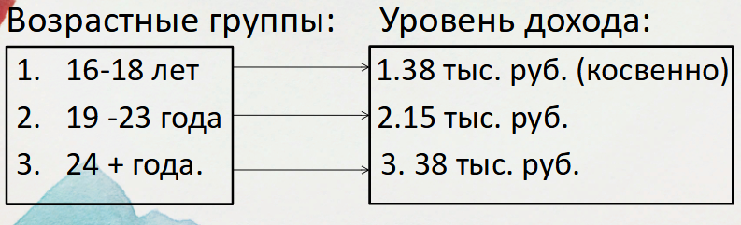
Портрет потребителя
Геоположение – г. Ижевск.
Увлечение спортом, здоровый образ жизни.
Количество возможных потребителей: 12% от населения Ижевска= 74 816 чел.

Slide 10
Объем потенциального рынка в Ижевске
PAM(в ходе урбанизации и прироста населения)- 700 000 * 200 = 140 000 000 руб.
TAM(население Ижевска)- 623 472* 200= 124 694 400 руб.
SAM(12% россиян ведут ЗОЖ)- 74 816*200= 14 963 200 руб.
SOM(с учетом стратегии мы можем 10% рынка)- 7 481* 200= 1 496 200 руб.

Slide 11
Анализ конкурентов
Основные услуги,
конкурирующие с нами
Основные фирмы
конкуренты
Преимущество
наших услуг
Проведение спортивно-
зрелищных мероприятий
Консультация
Профессиональная
подготовка
(переподготовка)
Прокат спорт-инвентаря
Фитнес услуги
Реал-Фит
Академия Приключений
Калашников Спорт
Омега-фитнес
Низкая цена,
предоставляемых услуг
Удобное
месторасположение

Slide 12
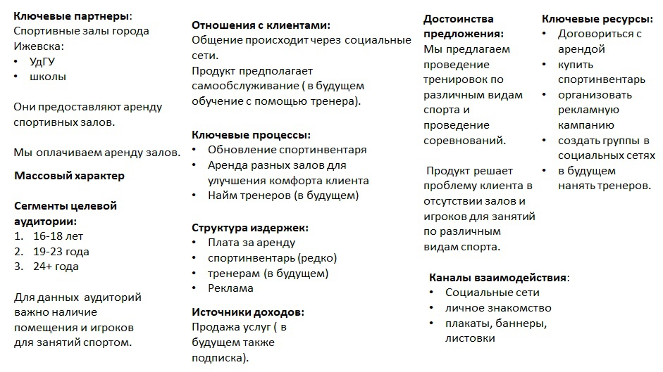
Бизнес модель

Slide 13
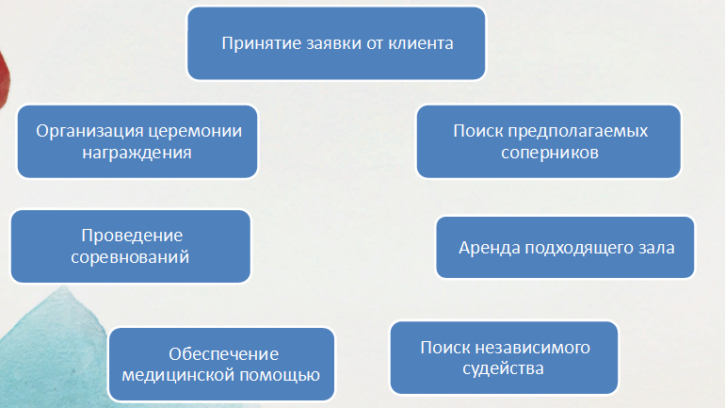
Процесс оказания услуги

Slide 14
Цель проекта по SMART
Проведение спортивных мероприятий и предоставление специально оборудованного помещения для занятий спортом к 12 июля 2025 года для получения прибыли и удовлетворения жителей Ижевска в комфортных и легкодоступных условиях для занятий спортом.

Slide 15
SMART - критерии
Критерий 1. Specific (Конкретность/Определенность): Проводить спортивные мероприятия, а также предоставлять специально оборудованные помещения для тренировок и занятий спортом.
Критерий 2. Measurable (Измеримость): Конечной целью, которая покажет, что наш проект по SMART оказался достигнутым будет являться широкомасштабное развитие, выделение нашего сегмента среди конкурентов и закрепление на рынке Ижевска.

Slide 16
SMART - критерии
Критерий 3. Achievable (Достижимость): Цели нашего проекта являются достаточно сложными, однако достижимыми. В процессе реализации мы может столкнуться со следующими проблемами:
сложности в аренде зала, так как их не так много на территории города Ижевска и они могут быть заняты
малое количество квалифицированных судей
дорогостоящий инвентарь
нехватка спортивного оборудования
В качестве решения проблем мы может рассмотреть следующие варианты:
нахождение спонсоров
размещение эффективной и узнаваемой рекламы и использование рекламного инвентаря (бартер)

Slide 17
SMART - критерии
Критерий 4. Relevant (Релевантность): Проведение спортивных мероприятий направлено для того чтобы приобщить население Ижевска к спорту, здоровому образу жизни, создать комфортные и легкодоступные условия для физических занятий. В целом создать бизнес, приносящий прибыль, который бы удовлетворял наши потребности и потребности наших знакомых в спорте.
Критерий 5. Time bound (Временные рамки): К 12 июля 2025 года

Slide 18
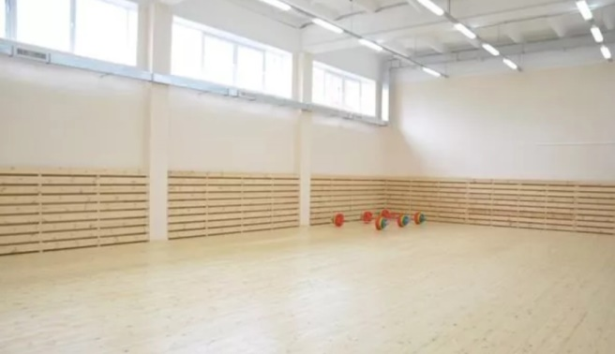
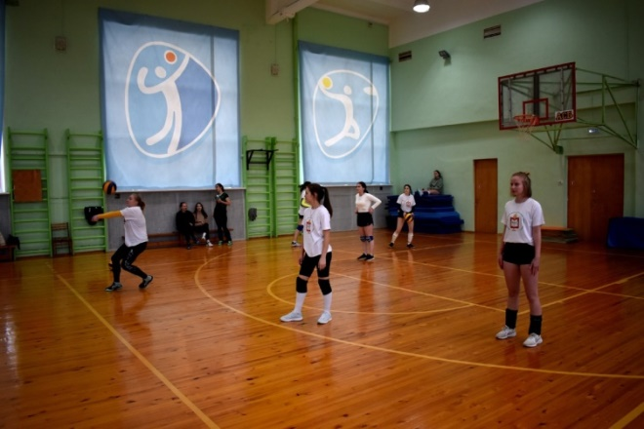
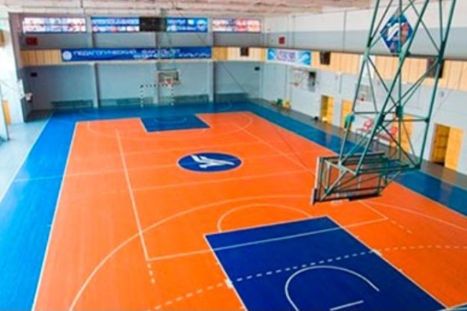
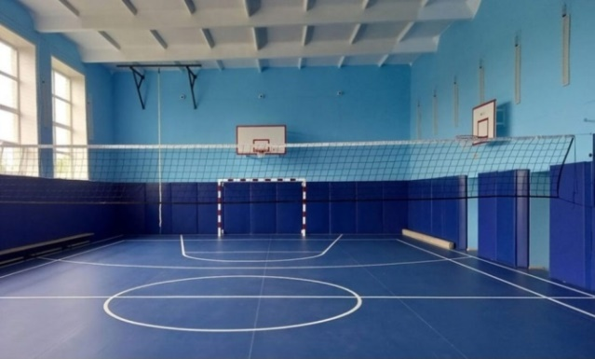
Спортивные залы, с которыми будем сотрудничать:
Спортивный зал
5-го общежития УдГУ
Спортивный зал
1-го корпуса УдГУ
Спортивный зал
5-го корпуса УдГУ
Спортивные залы школ города Ижевск

Slide 19
Почему именно эти залы?
залы предоставляют всё необходимое оснащение и инвентарь
такие залы это бюджетный вариант проведения, аренда в них не стоит дорого (или же бесплатная)
удобное местоположение залов
залы оснащены светотехническим оборудованием, хорошей вентиляцией и водоснабжением

Slide 20
Стартовые инвестиции
 | Сумма, руб. | источник
Спортивный инвентарь | 10000 | Собственные средства
Реклама | 3000 | Собственные средства
ИТОГО: | 13000 рублей

Slide 21
Организационный план
Организационно-правовой формой нашего бизнеса будет ИП. Этому есть ряд причин:
1. Легче оформить и начать действовать.
2. Не обязательно вести бухгалтерский учет, лишь налоговый.
3. Можно работать с более выгодной системой налогообложения.
4. В случае неудачи, закрыть бизнес будет не сложно.

Slide 22
Система налогообложения
Мы предпочитаем упрощенную систему налогообложения(УСН), объектом налогообложения мы сделаем «доход», поэтому ставка налога составит 6%. Данная система для нашего бизнеса видится более выгодной.

Slide 23
Финансовый план
№ | БЮДЖЕТ | Ед. изм |  | июль |  | авг | сен | ИТОГО
БЮДЖЕТ ОПЕРАЦИОННОЙ ДЕЯТЕЛЬНОСТИ
 | ДОХОДЫ ОТ ОПЕРАЦИОННОЙ ДЕЯТЕЛЬНОСТИ | РУБ. |  | 43 200 |  | 43 200 | 43 200 | 129 600
 | РАСХОДЫ НА ОПЕРАЦИОННУЮ ДЕЯТЕЛЬНОСТЬ | РУБ. |  | 28 392 |  | 26 592 | 28 592 | 82 776
 | Постоянные расходы
 | Государственная пошлина | Руб. |  | 800 |  |  |  | 800
 | Аренда зала | Руб. |  | 18000 |  | 18000 | 18000 | 54 000
 | Переменные расходы
 | Аренда инвентаря | Руб. |  | 3000 |  | 1000 | 2000 | 6 000
 | Продвижение, реклама | Руб. |  | 4000 |  | 5000 | 6000 | 15 000
 | Налог (6%) | Руб. |  | 2 592 |  | 2 592 | 2 592 | 7 776
 | ПРИБЫЛЬ |  |  | 14 808 |  | 16 608 | 14 608 | 46 024
БЮДЖЕТ ИНВЕСТИЦИОННОЙ ДЕЯТЕЛЬНОСТИ
 | Стартовые инвестиции |  | Руб. |  | 13 000

Slide 24
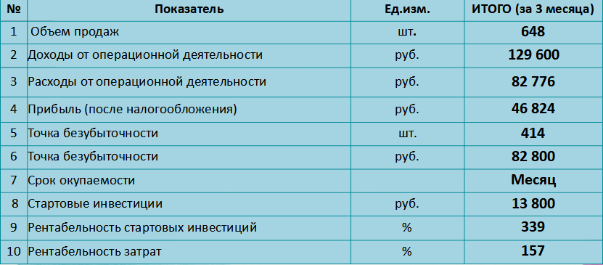
Экономика проекта

Slide 25
Маркетинговый план
(Комплекс маркетинга 4P)
ТОВАР(УСЛУГА)
ЦЕНА
Ассортимент: соревнования, тренировки
по различным видам спорта,
в частности футбол, волейбол.
Цена: 200 рублей, средняя цена
за посещение тренировок,
участие в соревнованиях.
ПРОДВИЖЕНИЕ
МЕСТО
Реклама: с целью распространения информации будем использовать рекламу в социальных сетях(группы вконтакте), личные связи, а также различные плакаты, постеры.
Расположение: г. Ижевск
Место проведения: спортивные залы г. Ижевск

Slide 26
План реализации проекта
Операции | 15-28 февраля | 1-15 марта | 15-31 марта | 1-15 апреля | 15-30 апреля | 1-15 мая | 15-31 мая
Постановка целей и задач
Изучение рынка спортивных мероприятий
Выявление спроса на спортивные мероприятия
Поиск потребителя
Поиск залов и оборудования
Защита проекта

Slide 27
Координаты команды проекта
Санников Александр
+79199116754
Sasha.sannikov.2005@mail.ru
Стрелкова Ирина
strelkova6576@mail.ru
Максимова Алина
Alinamax07@
gmail.com
Юсиф-Заде Александр
yusief25122003@gmail.com

Slide 28
Спасибо за внимание)

